Slide 1
程序分析

Slide 2
开场白
在计算机软件界，一个好的程序员不仅需要
脚踏实地掌握高超的编程能力
在工作实践中，应用数据结构实现高质量程序和选择好的算法，以提高程序效率
在项目开发的软件工程中，对总体设计、详细设计和软件测试能熟练掌握和应用
而且非常有必要掌握程序分析技术

Slide 3
大纲
定义
困难
技术
静态分析
动态分析
应用
发展
Notes:
我们将首先给出程序分析的定义，说明程序分析的困难所在，具体剖析程序分析的技术细节，阐述程序分析的应用场景，并预测程序分析的可能发展方向

Slide 4
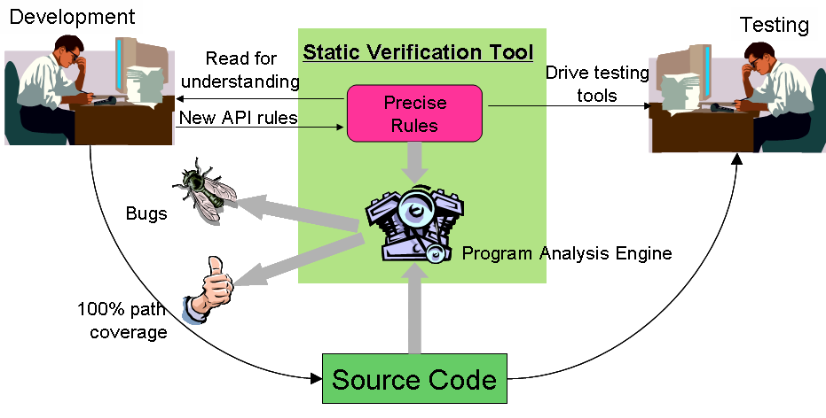
定义
程序分析是对计算机程序进行自动化的处理, 以确认或发现其特性, 比如性能、正确性、安全性等。
程序分析的结果可用于编译优化、提供警告信息等, 比如被分析程序在某处可能出现指针为空、数组下标越界的情形等.
与程序分析密切相关的两类方法是形式验证及测试
前者试图通过形式化方法, 严格证明程序具有某种性质, 目前, 其自动化程度尚有不足, 难于实用;
测试方法多种多样, 在实际工程中广泛使用, 这些方法也是以发现程序中的缺陷为目的, 它们一般都需要人们提供输入数据, 以便运行程序, 观察其输出结果.

Slide 5
困难
由于程序语言的复杂性、程序性质的多样性, 自动化的程序分析往往具有相当大的难度
程序分析的对象既可以是源代码, 也可以是二进制可执行代码
不同的实现语言可能需要不同的分析技术
同一种语言编写的程序也可能具有不同的特性
从规模看, 被分析的程序可以是几百行的代码, 也可以是几十万行乃至于上千万行代码
对不同类型的程序, 在不同的应用环境下, 人们关注的性质也不一样
以C程序为例, 很多C程序会用到指针, 用于动态分配、释放内存.对这样的程序, 人们会关注空指针、内存泄漏等问题
对某些嵌入式系统来说, 程序中很少动态分配内存空间, 却可能要处理中断
一些C程序可能有大量的数值(浮点数)计算, 程序员可能更关注其中是否存在溢出问题

Slide 6
困难
根据Rice定理:对于程序行为的任何非平凡属性, 都不存在可以检查该属性的通用算法.即大量的程序分析问题都是不可判定的.
比如, 一般情况下, 程序的终止性就是不可判定的.也就是说, 不存在一种算法, 它能判断任何给定的程序是否总能终止.
程序路径的可行性(path feasibility)也是不可判定的.如果存在输入数据使得程序沿着一条路径执行, 程序中该路径被称为是可行的(feasible).没有一种算法, 它能判断程序中某条给定路径是否可行.
鉴于程序分析的理论难度以及被分析程序的复杂度, 我们往往不要求对程序进行完全精确的分析.这就可能带来误报(false positive)、漏报(false negative)等问题
前者指的是报警信息指出的缺陷实际上不存在、不可能发生
后者指的是程序中存在的某个缺陷, 没有被程序分析工具所发现

Slide 7
技术
静态
分析
解析
中间表示
源程序
分析
结果
系统性质
（规约、约束）
动态
分析
插桩
输入
数据
执行
程序
收集
执行信息
结果
分析
传统上, 程序分析包括各种静态分析技术与动态分析技术
静态分析是指对程序代码进行自动化的扫描、分析, 而不必运行程序；
动态分析是指利用程序运行过程中的动态信息, 分析其行为和特性。
静态分析是指以文本、语法树等形式解析源代码，在无需实际运行程序的情况下直接对程序进行分析，以检查程序源代码是否满足某种性质，证明有关程序的运行时行为的属性，如模块间的依赖关系、未被捕获的异常等。
动态程序分析执行程序，搜集程序的运行时信息，解析程序的执行流，来验证或者发现软件性质。例如跟踪实参的传递流程、确定程序某个模块的执行时间等。

Slide 8
静态分析
中间表示
AST, 3AC, CFG, DFG, PDG
基本分析
语法分析
类型分析
控制流分析
数据流分析
其它分析
指向分析
过程间分析
切片
符号执行
Notes:
我们将以控制流、数据流分析为例来说明程序分析的细节，并介绍符号执行技术

Slide 9
控制流分析
程序的基本结构包括顺序、分支、循环三种
以源程序的每行语句或者基本块为节点、以节点间的结构关系为边，构造程序的控制流图
entry
int x;
1:int y=x;
2 :int z = 1;
6:y = 0;
7:printf(y,z)
3 :while (y > 0)
4:z = z * y;
5:y = y - 1;

Slide 10
数据流分析
指的是一组用来获取有关数据如何沿着程序执行路径（control-flow graph）流动的相关信息的技术。
变量的定义-使用关系
到达定值分析：对程序中的任意语句分析运行该语句后每个变量的值是由哪些语句赋值的，给出这些语句的标号。
数据依赖：如果有一条从v1到达v2的路径，且存在一个在v2中定值并在v1中引用的变量，且该变量在从v1到v2的路径上其它任何地方没有被重新定值，则称v2数据依赖于v1。

Slide 11
数据流分析
数据流分析的应用
是支持编译器优化的一类主要分析方法，去除冗余代码、常量传播等。
int x = 3, z = 1;
int y = z + x;
int x = 3, z = 1;
int y = 4;
可以应用于软件缺陷检测，如空指针解引用、未初始化变量。
也是程序切片和其他诸多程序调试方法的基础技术。

Slide 12
符号执行
符号执行是一种相对精确的程序分析技术.
传统的符号执行技术使用符号化输入代替实际输入以模拟执行(不实际执行)被分析程序, 程序中的操作被转化为相应的符号表达式操作.
在遇到条件语句时, 程序的执行也相应地分叉以探索每个分支, 分支条件则被加入到当前路径的路径条件(path condition)中.
通过调用SAT/ SMT求解器, 对路径条件的可满足性进行求解来加以判断:如果判定结果为可满足, 则说明路径实际可行(存在具体输入能够让程序产生此路径); 如果判定结果为不可满足, 则表明此路径不可行, 终止对该路径的分析.

Slide 13
符号执行
在约束条件可被判定的情况下, 符号执行提供了一种系统遍历程序路径空间的手段.
符号执行中的程序路径精确刻画了程序路径上的信息, 可基于路径信息开展多种软件验证确认阶段的活动, 包括自动测试、缺陷查找以及部分的程序验证等.
理论上, 相比于需要固定程序输入的分析方法, 符号执行通过符号分析, 可覆盖更多的程序行为.
另一方面, 符号执行技术依赖于SAT/SMT技术, 求解器的能力是决定符号执行效果的关键因素.
符号执行中, 程序路径空间大小随着程序规模的扩大而呈指数级增长.
例如:单就串行程序而言, 一个具有n个条件语句的程序段就有可能包含2^{n}条路径, 这也是制约符号执行能力的关键因素.

Slide 14
动态分析
动态分析是指通过在指定测试用例下运行给定的程序, 并分析程序运行过程或结果, 用于缺陷检测等
与静态分析相比, 动态分析能够更好地处理编程语言中的动态属性, 例如指针、动态绑定、面向对象语言中的多态与继承、线程交替等.
动态分析在一定程度上弥补了静态分析的不足之处.
int x, y, z;
read(&x);
if (x>0) { y=x; z = 1}
else { y= - x; z = 2}
对于示例程序，如果输入x=1，则可获得程序的执行信息，程序执行了if分支，y的值为1,z的值为1

Slide 15
动态分析
程序动态分析分为在线(online)动态分析与离线(offline)动态分析
在线分析（在程序的运行过程中分析当前程序行为）
交互消息
内部状态
运行环境
剖面分析
离线分析（需要记录程序的运行行为, 在程序运行结束后再进行分析）
生成测试数据
执行轨迹分析
两者都是通过对程序运行过程或者结果的分析, 查找定位缺陷
一方面可以将程序运行结果和预知结果对比, 确定程序中是否含有缺陷。很直观, 但是对于被触发了却没有反映在输出中的缺陷无法检测。
另一方面, 可以通过插桩或其他监控技术分析程序的运行行为, 查找错误的行为。可以直接观察到程序中缺陷的触发, 即使该次触发并没有导致错误的输出。需要提前定义错误的行为, 其对于非常见的缺陷无法检。

Slide 16
静态和动态程序分析技术比较
静态程序分析 | 动态执行分析
分析时间长： 需对程序进行抽象 | 分析速度快： 简单的执行程序
稳妥的分析： 程序抽象引起 | 精确的分析： 没有近似
分析结果完整： 稳妥地考虑所有情况 | 分析结果不完整： 只代表一次执行
在应用程序分析时应同时考虑使用静态分析和动态分析的可能性，以获得更好的分析结果。

Slide 17
应用
测试用例的设计
错误定位
故障修复
程序自动生成

Slide 18
基于不同覆盖率准则的测试用例设计生成
白盒测试
静态分析
语句覆盖、分支覆盖、路径覆盖
条件约束的表达和求解

Slide 19
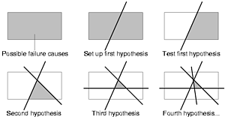
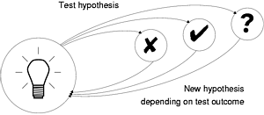

动态程序分析在错误定位中的应用实例
Zeller等人提出的一种基于程序状态变更的错误定位技术Delta debugging，开发了工具igor，自动缩小程序成功执行和失效执行过程之间的区别，辅助错误定位。
https://www.st.cs.uni-saarland.de/dd/

Slide 20
发展
精度
减少静态分析中的误报
别名分析/指向分析
过程间调用分析
概率化约束
减少动态分析中的漏报
结合符号执行
效率
降低运行开销
智能化

Slide 21
智能化
近年来, 机器学习及其他智能技术在行业软件中得到了广泛的应用, 尤其是深度学习技术与工具在语音识别、图像检索、自动驾驶等领域取得了较大突破
由于广泛存在的概率模型、多层传播的复杂网络结构、黑盒形式的用户接口等特性, 深度学习工具的质量难以度量.现有的软件分析技术难以直接应用.
研究者提出了一系列程序分析方案用以发现机器学习系统的潜在风险和程序错误, 提升机器学习系统的质量
基于程序合成的机器学习系统的功能评估方法SynEva, 通过学习场景的程序合成, 用于评估机器学习系统
面向深度学习的动态符号执行方法, 将测试需求表示为量化线性运算(quantified linear arithmetic), 以神经元覆盖为目标测试深度神经网络的鲁棒性.

